Slide 1
Database, Attribute, dan Tuple
Dalam relational database model, sebuah database adalah kumpulan relasi yang saling terhubung satu sama lain. Relasi merupakan istilah dalam relational database, tapi kita lebih
familiar menyebutnya sebagai tabel. Setiap tabel terdiri dari baris dan kolom. Dalam relational database, kolom atau column disebut juga sebagai attribute, sedangkan baris atau row disebut sebagai tuple. Selain itu terdapat juga record dan field. Record adalah satu baris tabel (sama artinya dengan row atau tuple), sedangkan field merujuk kepada satu data di dalam sel tabel.

Slide 2
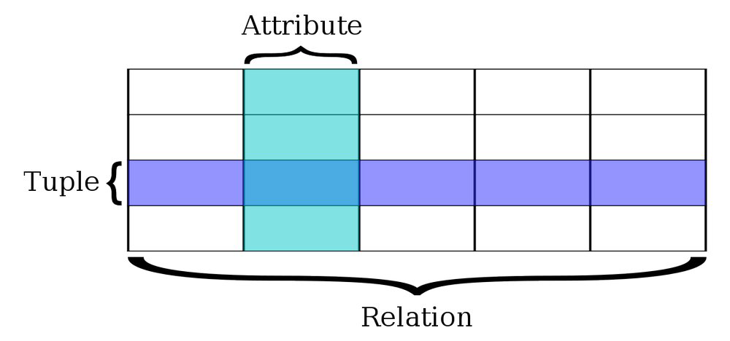
Database, Attribute, dan Tuple

Slide 3
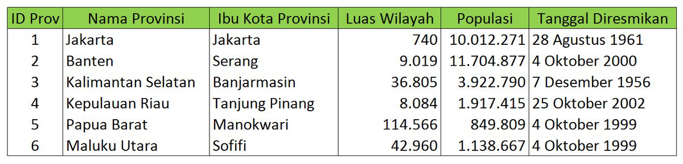
Database, Attribute, dan Tuple

Slide 4
Database, Attribute, dan Tuple
Tabel diatas berisi 6 nama provinsi di Indonesia. Nama-nama kolom yakni ID Prov, Nama Provinsi, Ibu Kota Provinsi, Luas Wilayah, Populasi dan Tanggal Diresmikan adalah column atau tuple. Setiap baris provinsi beserta datanya merupakan sebuah record atau row, seperti 3, Kalimantan Selatan, Banjarmasin, 36.805, 3.922.790, 7 Desember 1956. Yakni seluruh data di baris ke-3. Sedangkan 1 data sel tabel seperti Manokwari, 11704877 atau 4 Oktober 2000 adalah sebuah field.
Di dalam MySQL, setiap data memiliki karakteristik masing-masing yang dikenal sebagai tipe data. Untuk kolom Nama Provinsi dan Ibu Kota Provinsi, bisa disimpan ke dalam tipe data teks (CHAR). Untuk kolom ID Prov, Luas Wilayah dan Populasi bisa disimpan ke dalam tipe data angka bulat (INTEGER). Sedangkan untuk kolom Tanggal Diresmikan bisa disimpan ke dalam tipe data tanggal (DATE).

Slide 5
Candidate Key, Primary Key dan Foreign Key
Kekuatan dari relational database ada di kemampuan menggabungkan berbagai tabel. Untuk aplikasi sederhana kadang ada yang hanya perlu satu tabel saja, tapi dalam kebanyakan aplikasi kita butuh beberapa tabel.
Sebagai contoh, tabel sebelumnya berisi nama-nama provinsi. Bagaimana dengan daftar nama kota dan kabupaten? Ini layak menjadi tabel kedua. Daftar kecamatan menjadi tabel ketiga, serta daftar kelurahan menjadi tabel keempat. Tanpa pemisahan seperti ini, tabel kita menjadi sangat besar dan susah dikelola.
Setiap baris di dalam tabel setidaknya harus memiliki sebuah kolom unik. Unik disini maksudnya tidak boleh ada data yang berulang (data yang sama). Kolom ID Prov, Nama Provinsi dan Ibu Kota Provinsi adalah kolom yang unik. Sangat kecil kemungkinan (dan sepertinya tidak akan pernah ada) terdapat nama provinsi dan nama ibu kota provinsi yang sama.

Slide 6
Candidate Key, Primary Key dan Foreign Key
Kolom tabel yang memenuhi syarat ini (tidak memiliki data yang berulang), dikenal sebagai candidate key (kunci kandidat). Candidate key adalah satu atau beberapa kolom di dalam tabel yang bisa mengidentifikasi tiap baris dari tabel tersebut. Selain tidak boleh ada data yang sama, kolom yang dikategorikan sebagai candidate key juga tidak boleh memiliki data kosong. Dalam sebuah tabel, bisa jadi terdapat beberapa candidate key. Dari daftar candidate key ini, dipilih salah satu yang berfungsi sebagai primary key (kunci utama). Primary key adalah kolom yang akan menjadi identitas dari setiap baris tabel.
Pemilihan kolom mana yang akan menjadi primary key bisa mempertimbangkan beberapa aspek, karena inilah kolom yang akan berfungi sebagai penghubung satu tabel dengan tabel lain. Dalam tabel nama provinsi sebelumnya, kolom ID Prov lebih cocok dijadikan sebagai primary Key. Bagaimana dengan kolom Nama Provinsi? Ini pun bisa dijadikan primary key, tergantung keputusan kita mana yang dirasa paling pas selama syarat-syaratnya dipenuhi. Yakni tidak boleh ada data yang sama dan tidak boleh kosong.

Slide 7
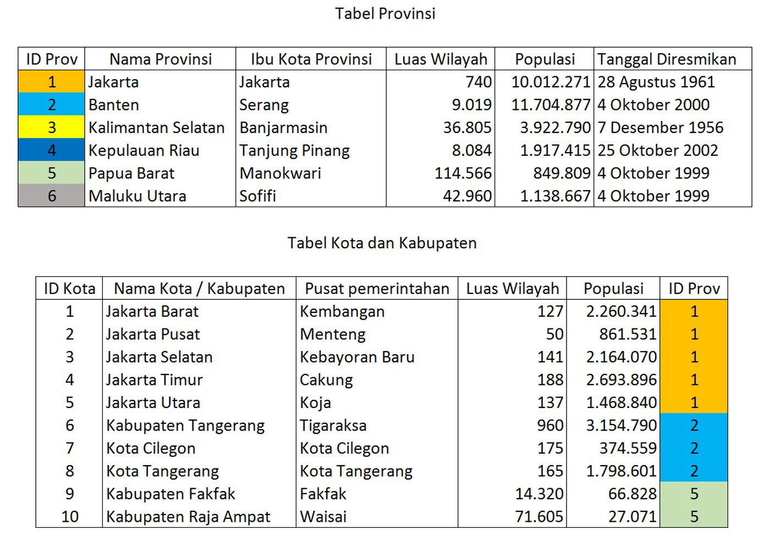
Candidate Key, Primary Key dan Foreign Key
Foreign key (kunci tamu) adalah primary key dari tabel lain

